Slide 1
第１章 会計は経営なり
第１節 事業の共通言語としての会計

Slide 2
本節で学習する箇所
（１）私たちが生活している社会のなかで、気がつけば会計情報に囲まれています。社会のなかで会計情報の果たしている役割・意義について考えていきましょう。
（２）会計や会計情報は、しばしば事業の共通言語といわれます。その理由を学習します。
（３）会計学を勉強するには、「経営」の問題とむすびつけて勉強することが大切です。 「会計は経営なり」の意識をもちましょう。「日経メモノート」を実践しましょう。
2
Notes:
2

Slide 3
企業行動と会計情報の関係
経営成績
財政状態など
測定・伝達
企業行動
会計情報
評価・分析

Slide 4
会計を必要とする職業
公認会計士 | いわゆる会計の専門家であり、企業の財務諸表に関する適切性を証明する監査業務は、公認会計士だけに認められる独占的業務。 監査業務ばかりでなく財務、経理、税務さらにはM&A等の経営戦略に関するコンサルティング業務など、活躍の場がひろがっている。
税理士 | 税務に関する専門家として、租税法・会計学等の専門知識を駆使して業務を行う。
国税専門官 | 国税局や税務署において、国税に係る業務を行う公務員
中小企業診断士 | 中小企業法にもとづき、中小企業の経営診断の業務に従事する経営・業務コンサルティングの専門家
証券アナリスト | 証券投資において各種情報の分析や投資価値の評価を行い、投資に関する助言や投資管理を行う専門家
ファイナンシャル・プランニング技能士 | 個人的な資産運用や金融に関する総合的なアドバイスをする職業

Slide 5
本節のポイント
会計が社会のなかでどのような役割をもつか確認できましたか。
本テキストは、会計・会計情報を読みとくという立場から、会計学の基礎を学ぶというアプローチを確認できましたか。
5
Notes:
5

Slide 6
第２章 会計と複式簿記システム
第２節 会計情報のユニーク性

Slide 7
本節で学習する箇所
（１）「会計」の定義を学習します。
（２）会計情報の意義と限界について学習します。
（３）会計情報のユニーク性は、複式簿記システムにもとづく情報です。
（４）複式簿記システムの特徴について学習します。
（５）基本的な財務諸表の体系について学習します。
7
Notes:
7

Slide 8
会計の領域
営利会計
企業会計
家計
政府会計
会計
公会計
地方自治会計
非営利会計
公益法人会計
非営利法人会計
社会福祉法人会計
医療法人会計
宗教法人会計等

Slide 9
取引要素の因果関係
資産の増加 |  | 資産の減少
負債の減少 |  | 負債の増加
純資産（資本）の減少 |  | 純資産（資本）の増加
費用の発生 |  | 収益の発生
借方（要素）
因果関係
貸方（要素）
（仕 訳）

Slide 10
財務諸表の体系 財務諸表４表
貸借対照表
株主資本等計算書
損益計算書
（財産計算）
（損益計算）
キャッシュ･フロー
計算書
（資金計算）

Slide 11
本節のポイント
会計情報は、数多くある経営情報の1つですが、ほかの経営情報にはない、あるユニーク性をもつ情報であることについて、確認できましたか。
複式簿記は、財産の変動を、資産、負債、純資産（資本）、収益、費用
5つの取引要素で分類・測定することについて、確認できましたか。
複式簿記は、財産の変動を単独では認識せず、必ず因果関係により2元的に認識・測定することについて、確認できましたか。
11
Notes:
11

Slide 12
第３章 会計の情報利用者と グローバル化
第３節
会計の情報利用者

Slide 13
本節で学習する箇所
（１）企業をとりまく利害関係者にはどのようなグループが存在し、それぞれがどのような情報ニーズをもっているかを学習します。
（２）そのなかで、主要な情報提供の目的は何かを学習します。
13
Notes:
13

Slide 14
会計情報の利用者
投資家
金融機関
経営者
従業員
企業
取引先
消費者
税務当局
監督官庁

Slide 15
本節のポイント
企業にはどのような利害関係者、情報利用者が存在するかについて、確認できましたか。
おもな情報提供の目的は、経営者や投資家の意思決定のためであることについて、確認できましたか。
15
Notes:
15

Slide 16
第３章 会計の情報利用者と グローバル化
第４節
会計のグローバル化

Slide 17
本節で学習する箇所
（１）こんにち、企業の活動はますます地球規模で、グローバル化しています。「グローバル・マネジメント」、「グローバルな資金調達および運用」のニーズが高まっていることを学習します。
（２）企業活動がグローバル化することにより、企業会計の基準やルールのグローバル化、統一化の必要性が検討されます。
（３）会計基準の統一化の動きについて、現在の生の動きに深い関心をもって注目します。
17
Notes:
17

Slide 18
各国の会計基準を統一しようという動きが活発になってきている。
■ 国際会計基準審議会（IASB）を中心に検討が行われ、国際会計基準（IAS）、国際財務報告基準（IFRS）が公表されてきた。
IASB：International Accounting Standards Board
IAS：International Accounting Standards
IFRS：International Financial Reporting Standards

Slide 19
本節のポイント
会計のグローバル化の発展は、なぜ生じているのか確認できましたか。
19
Notes:
19

Slide 20
第３章 会計の情報利用者と グローバル化
第５節
財務諸表を読む

Slide 21
本節で学習する箇所
（１）ケーススタディとして、財務諸表の例を示してあるので、そのなかからどのような内容の情報を読みとれるかが、「財務諸表を読む」という本書の目的です。
（２）本節に示してある財務諸表は、第23節「会計情報を読む－ケーススタディ－ 」以降の勉強とむすびついてきますから、そのつもりで学習してください。
（３）このテキストをしっかり学習していけば、必ず会計情報を読み活用する力がたくわえられていることでしょう。楽しみに期待しながら、本書「入門会計学」とともに学習していきましょう。
21
Notes:
21

Slide 22
財務諸表を読む
本節では、簡単な財務諸表を示しています。
この財務諸表を中心とした会計情報から、現在の段階で、どんな情報を得ることができるでしょうか。企業をとりまく利害関係者のそれぞれの立場から、意思決定に役立つ有用な情報をどれくらい引き出すことができるでしょうか。試してみてください。

Slide 23
本節のポイント
普段から、実際の財務諸表に関心をもち、なじむことが大切です。
ケーススタディとして、財務諸表の簡単な例を紹介しておきますから、それらの情報からどのようなことがらが読みとれるでしょうか。
23
Notes:
23

Slide 24
第4章 会計情報の ディスクロージャー
第６節
会計情報のディスクロージャー
24
Notes:
24

Slide 25
本節で学習する箇所
会計情報の開示について学習しましょう。
会計情報を規制する3つの法律を理解しましょう。
25
25
Notes:
25
25

Slide 26
会社法と金融商品取引法の財務諸表の種類
会社法 | 金融商品取引法
①貸借対照表 ②損益計算書 ③株主資本等変動計算書 ④個別注記表 ⑤事業報告 ⑥附属明細書 ①から④までが計算書類とよばれています | ①貸借対照表 ②損益計算書 ③株主資本等変動計算書 ④キャッシュ・フロー計算書 ⑤附属明細表 ①から⑤までが有価証券報告書に記載されます

Slide 27
本節のポイント
会計情報のディスクロージャーを規制するルールについて理解できましたか？
会計情報のディスクロージャーには、さまざまな方法があることが理解できましたか？
27
Notes:
27

Slide 28
第4章 会計情報の ディスクロージャー
第7節 会計情報の入手方法
28
Notes:
28

Slide 29
本節で学習する箇所
以下の会計情報の入手方法について学習します。
有価証券報告書
アニュアルレポート
決算公告
決算短信
IR情報
29
Notes:
29

Slide 30
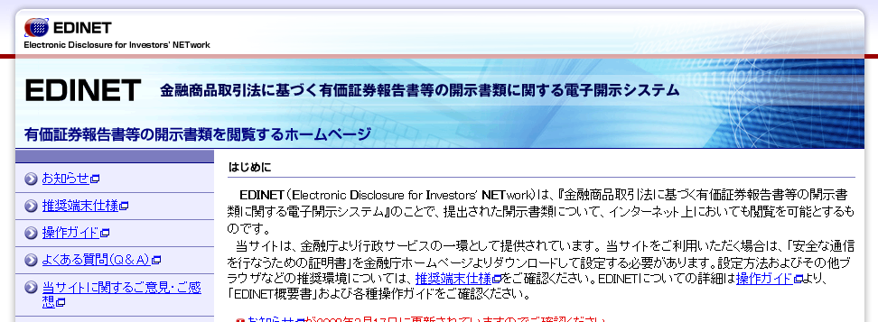
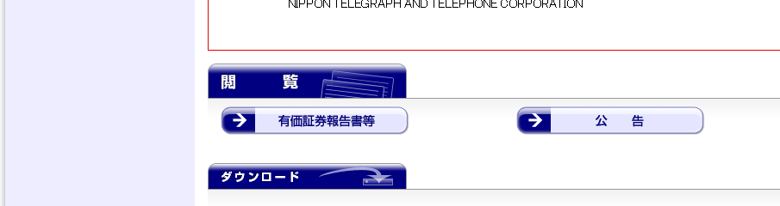
EDINETのページにいく。 【http://info.edinet-fsa.go.jp/】
→有価証券報告書等の閲覧の個所をクリックする。

Slide 31
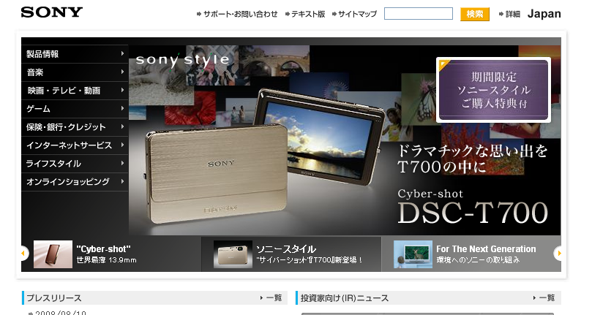
HPにいく。→「投資家向け情報（IR）」のところをクリックする。
*投資家・IR・会社情報といった用語を探しましょう。

Slide 32
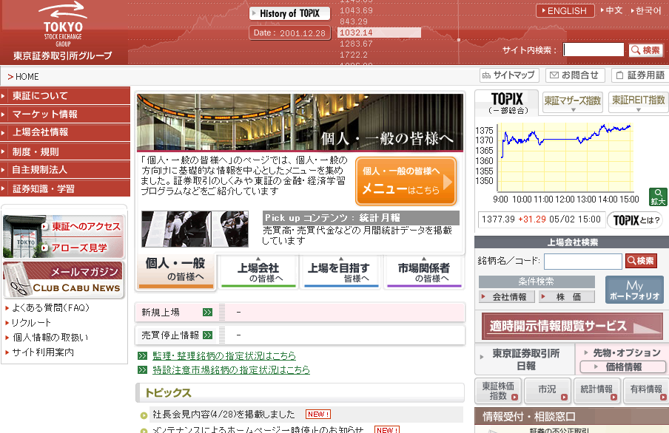
東京証券取引所のHP 【http://www.tse.or.jp/index.html】にいきます。→適時開示情報閲覧サービスのところをクリックします。

Slide 33
学習のポイント
EDINETで、有価証券報告書が確認できますか。
各企業のHPで、アニュアルレポートが確認できますか。
東京証券取引所の適時開示システムで、決算短信が確認できますか。
各企業のHPで、IR情報を確認することができますか。
33
Notes:
33

Slide 34
第5章 財務諸表の体系
第８節
財務諸表の体系
34
Notes:
34

Slide 35
本節で学習する箇所
簡潔に、貸借対照表とは何か、損益計算書とは何か、キャッシュ・フロー計算書とは何か、株主資本等変動計算書とは何かを学習します。
貸借対照表、損益計算書、キャッシュ・フロー計算書、株主資本等変動計算書のかかわりあいについて理解しましょう。
連結というグループでの財務諸表の重要性について学習します。
35
35
Notes:
35
35

Slide 36
貸借対照表
資産 | 負債
 | 純資産
損益計算書
費用 | 収益
利益
キャッシュ・フロー計算書
支出 | 収入
収支差額
株主資本等変動計算書
純資産の減少 | 純資産の増加

Slide 37
連結の重要性 連結財務諸表と個別財務諸表
法的実体としての1社1社が作成する単体の財務諸表
A社
個別財務諸表
C社
B社
個別財務諸表
個別財務諸表
企業グループ
連結財務諸表
企業グループ全体の財務緒表を親会社が作成し公表する

Slide 38
連結の範囲
親会社
Ａ社
支配
重要な影響
子会社
Ｂ社
関連会社
C社

Slide 39
本節のポイント
貸借対照表、損益計算書、キャッシュ・フロー計算書のかかわりについて、理解できましたか。
株主資本等変動計算書の様式について、理解できましたか。
連結決算の重要性について、理解できましたか。
39
Notes:
39

Slide 40
第６章 貸借対照表
第９節
貸借対照表とはなにか

Slide 41
本節で学習する箇所
財務諸表の種類
貸借対照表←本節
損益計算書
キャッシュ・フロー計算書
株主資本等変動計算書
41
Notes:
41

Slide 42
貸借対照表とは 何か
ある企業のある一定時点における資産、負債、純資産（資本）で測定した、財政状態を明らかにする計算書
資産 | 過去の取引または事象の結果として、企業が支配している経済的資源 →企業が保有しているもの ex. 現金・土地・建物・取引先から代金回収する権利
負債 | 過去の取引または事象の結果として、企業が支配している経済的資源を放棄もしくは引き渡す義務 →何かを引き渡さなくてはならない義務 ex. 借金・取引先への支払い義務
純資産（資本） | 資産と負債の差額 ex. 株主からの出資・利益

Slide 43
本節のポイント
貸借対照表の３区分について、確認できましたか。
貸借対照表の３区分の関係について、確認できましたか。
貸借対照表の２種類の形式について、確認できましたか。
43
Notes:
43

Slide 44
第６章 貸借対照表
第１０節 資産①
－流動資産と固定資産－

Slide 45
本節で学習する箇所
貸借対照表
 | 資 産 | 負 債
 |  | 純資産

Slide 46
資産の部の ２区分 流動資産と固定資産
 | 流動資産 | 負債
 | 固定資産
 |  | 純資産

Slide 47
まとめ
 | 流動資産 預金現金・売掛金・受取手形 ・商品・製品・原材料・仕掛品・短期貸付金・１年以内期限到来の長期貸付金・有価証券 △貸倒引当金 | 負債
 |  | 純資産
 | 固定資産 １年以内に満期が到来しない定期預金・長期貸付金・投資有価証券・関係会社株式 △貸倒引当金

Slide 48
本節のポイント
資産の部の２区分（流動・固定）について、確認できましたか。
流動資産と固定資産の分類基準について、確認できましたか。
流動資産の区分に含まれる勘定科目について、確認できましたか。
48
Notes:
48

Slide 49
第６章 貸借対照表
第１１節 固定資産の３区分と繰延資産

Slide 50
本節で学習する箇所
 | 流動資産 | 負債
 | 固定資産
 |  | 純資産

Slide 51
固定資産の３区分
 | 流動資産 |  | 負債
 | 固定資産 | 有形固定資産
 |  | 無形固定資産
 |  |  | 純資産
 |  | 投資その他の資産

Slide 52
まとめ
 | 流動資産 | 負債
 | 有形固定資産 備品・機械装置 ・車両運搬具・建物・土地・建設仮勘定
 | 無形固定資産 特許権・実用新案権・意匠権・借地権・放映権・ソフトウェア・インターネットドメイン名・フランチャイズ権・のれん（営業権）
 |  | 純資産
 | 投資その他の資産 長期貸付金・投資有価証券・ 関係会社株式

Slide 53
繰延資産の区分
 | 流動資産 | 負債
 | 固定資産
 |  | 純資産
 | 繰延資産

Slide 54
本節のポイント
固定資産の部における３区分（有形固定資産・無形固定資産・投資その他の資産）について、確認できましたか。
資産の部における、流動資産と固定資産以外の区分について、確認できましたか。
54
Notes:
54

Slide 55
第６章 貸借対照表
第１２節 負債

Slide 56
本節で学習する箇所
貸借対照表
 | 資 産 | 負 債
 |  | 資 本

Slide 57
負債の ２区分 流動負債と固定負債
 | 資産 | 流動負債
 |  | 固定負債
 |  | 純資産

Slide 58
まとめ
 | 資産 | 流動負債 買掛金・支払手形・短期借入金・ 1年以内期限到来の長期借入金・ 1年以内償還の社債・ 製品保証引当金・賞与引当金・ 修繕引当金
 |  | 固定負債 長期借入金・社債・特別修繕引当金・ 退職給付引当金
 |  | 純資産

Slide 59
本節のポイント
負債の部の２区分（流動・固定）とそれら区分に含まれる勘定科目について、確認できましたか。
流動負債と固定負債の分類基準について、確認できましたか。
引当金の意味と種類について、確認できましたか。
59
Notes:
59

Slide 60
第６章 貸借対照表
第１３節 資産と負債の評価

Slide 61
本節で学習する箇所
資産や負債の各勘定科目の「金額」が、どのように決定されるのか？
 | 資 産 預金 短期貸付金 １年以内期限到来の長期貸付金 有価証券 長期貸付金 投資有価証券 関係会社株式 | 負 債 支払手形 買掛金 社債
 |  | 純資産

Slide 62
本節のポイント
資産と負債の各勘定科目の評価基準について、確認できましたか。
取得原価と時価について、確認できましたか。
62
Notes:
62

Slide 63
第６章 貸借対照表
第１４節 純資産

Slide 64
本節で学習する箇所
 | 資 産 | 負 債
 |  | 純資産

Slide 65
純資産における区分
 | 資 産 | 負 債
 |  | 株主資本
 |  | 評価・換算差額等
 |  | 新株予約権
純資産

Slide 66
純資産の部の もう１つの区分 （連結の場合）
 | 資 産 | 負 債
 |  | 株主資本
 |  | 評価・換算差額等
 |  | 新株予約権
 |  | 少数株主持分
純資産

Slide 67
本節のポイント
純資産の部（個別貸借対照表）における３区分について、確認できましたか。
純資産の部（個別貸借対照表）における少数株主持分という区分について、確認できましたか。
純資産の部に含まれる勘定科目について、確認できましたか。
67
Notes:
67

Slide 68
第7章 損益計算書
第１５節
損益計算書とは何か
68
Notes:
68

Slide 69
本節で学習する箇所
財務諸表には、貸借対照表、損益計算書、キャッシュ･フロー計算書および株主資本等変動計算書がありました。
本節では、損益計算書について、その全体像を学習していきます。
69
69
Notes:
69
69

Slide 70
報告式の様式
売上高 | ×××
売上原価 | ×××
売上総利益 | ×××
販売費及び一般管理費 | ×××
営業利益 | ×××
営業外収益 | ×××
営業外費用 | ×××
経常利益 | ×××
特別利益 | ×××
特別損失 | ×××
税引前当期純利益 | ×××
法人税・住民税及び事業税 | ×××
法人税等調整額 | ×××
当期純利益 | ×××

Slide 71
利益は、差額概念である 企業決算の４つのパターン
① 収益の増加
増益決算
② 費用の減少
③ 収益の減少
減益決算
④ 費用の増加

Slide 72
本節のポイント
損益計算書とは何か、理解できましたか。
利益増減の４つのパターンを、区別することができますか。
損益計算書の様式は、マスターしましたか。
利益概念の３つの特徴を理解し、実務で活用できますか。
72
Notes:
72

Slide 73
第7章 損益計算書
第１６節
営業利益の計算
73
Notes:
73

Slide 74
本節で学習する箇所
企業の主たる営業活動による利益（営業利益）の計算過程について、学習します。
この利益区分には２つの利益概念があり、売上総利益と営業利益について学習します。
売上高 | ×××
売上原価 | ×××
売上総利益 | ×××
販売費及び一般管理費 | ×××
営業利益 | ×××
74
74
Notes:
74
74

Slide 75
売上総利益と営業利益
営業収益
売上高 | ×××
売上原価 | ×××
売上総利益 | ×××
販売費及び一般管理費 | ×××
営業利益 | ×××
1番目
の利益
営業費用
2番目
の利益

Slide 76
いつ売上高と計上するかは販売プロセスの中で、どの時点が販売とされるのかによって異なる。 ①出荷基準 ②引渡基準 ③検収基準
購入
生産
販売
代金回収
出荷
引渡
検収
売上
（出荷基準）
売上
（引渡基準）
売上
（検収基準）

Slide 77
本節のポイント
営業収益の意義および計上基準を、理解しましたか。
営業費用の意義およびその内容を、理解しましたか。
営業活動からの利益には、売上総利益と営業利益があることを理解しましたか。
売上総利益と営業利益が第1および第2の利益概念であることを、理解しましたか。
77
Notes:
77

Slide 78
第7章 損益計算書
第１７節
経常利益の計算
78
Notes:
78

Slide 79
本節で学習する箇所
企業の経常的な利益（経常利益）の計算について学習します。
企業の資金調達および資金運用にともなう損益（営業外損益）を学習します。
営業外収益 | ×××
営業外費用 | ×××
経常利益 | ×××
79
79
Notes:
79
79

Slide 80
経常利益
経常的に毎年生じる業績
売上高 | ×××
売上原価 | ×××
売上総利益 | ×××
販売費及び一般管理費 | ×××
営業利益 | ×××
営業外収益 | ×××
営業外費用 | ×××
経常利益 | ×××
営業活動による業績
営業外活動による業績

Slide 81
本節のポイント
経常利益の計算について、理解しましたか。
経常利益は、営業活動と営業外活動にともなう業績であることを、理解しましたか。
営業外収益と営業外費用の勘定科目を、理解しましたか。
81
Notes:
81

Slide 82
第7章 損益計算書
第１８節
当期純利益の計算
82
Notes:
82

Slide 83
本節のポイント
損益計算書のなかで、税引前当期純利益と当期純利益の計算について、学習をします。
特別利益または特別損失について、学習します。
法人税等の税金の処理や税効果会計のしくみについて、学習します。
特別利益 | ×××
特別損失 | ×××
税引前当期純利益 | ×××
法人税・住民税及び事業税 | ×××
法人税等調整額 | ×××
当期純利益 | ×××
83
83
Notes:
83
83

Slide 84
税引前当期純利益の計算
当期に発生したものすべての業績
売上高 | ×××
売上原価 | ×××
売上総利益 | ×××
販売費及び一般管理費 | ×××
営業利益 | ×××
営業外収益 | ×××
営業外費用 | ×××
経常利益 | ×××
特別利益 | ×××
特別損失 | ×××
税引前当期純利益 | ×××
経常的に毎年生じる業績
当期のみに特別生じた業績

Slide 85
当期純利益
売上高 | ×××
売上原価 | ×××
売上総利益 | ×××
販売費及び一般管理費 | ×××
営業利益 | ×××
営業外収益 | ×××
営業外費用 | ×××
経常利益 | ×××
特別利益 | ×××
特別損失 | ×××
税引前当期純利益 | ×××
法人税・住民税及び事業税 | ×××
法人税等調整額 | ×××
当期純利益 | ×××
当期に発生した
すべての業績
税金の額

Slide 86
本節のポイント
税引前当期純利益と当期純利益の計算を、理解できましたか。
税効果会計の基本的な考え方を、理解できましたか。
損益計算書の全体的な様式を、理解できましたか。
各種の収益項目や費用項目が、どの損益計算の区分に計上されるか、理解できましたか。
段階的な各利益概念の、それぞれの意味をよく理解できましたか。
86
Notes:
86

Slide 87
補足ファイル 簿記一巡

Slide 88
「期中の手続き」と「決算の手続き」
決算
期中
損益
計算書
現金
仕訳
転記
現金 ×× | 資本金××
貸借
対照表
仕訳
勘定
簿記上の取引
「期中の手続き」
「決算の手続き」

Slide 89
より具体的には ？
会計期間のスタート
仕訳
転記
取引
勘定
期中
決算
財務諸表
の
作成
試算表
勘定
の
「振りかえ」
「締め切り」
繰越試算表
の
作成

Slide 90
精算表の位置付け
会計期間のスタート
仕訳
取引
転記
勘定
財務諸表
の
作成
試算表
（残高試算表）
繰越試算表
の
作成
勘定
の
締め切り
精算表
（せいさんひょう）

Slide 91
補足ファイル 仕訳

Slide 92
第２節の仕訳サンプル
現金100万円が増加した理由
① 商品100万円を現金販売したから。
② 掛け販売した代金100万円を現金で回収したから。
③ 企業が100万円の増資をしたから。
④ 銀行から100万円の借入れをしたから。
⑤ 100万円の利息を受け取ったから。

Slide 93
現金100万円の増加（資産の増加）
① 売上100万円の増加（収益の増加）
② 売掛金100万円の減少（資産の減少）
③ 資本金100万円の増加（純資産の増加）
④ 借入金100万円の増加（負債の増加）
⑤ 受取利息100万円の増加（収益の増加）

Slide 94
仕訳例
単位 百万円
 | （借方） |  | （貸方）
① | 現金 | 100 | 商品 | 100
② | 現金 | 100 | 売掛金 | 100
③ | 現金 | 100 | 資本金 | 100
④ | 現金 | 100 | 借入金 | 100
⑤ | 現金 | 100 | 受取利息 | 100

